Slide 1
6. Résilience face au changement climatique

Slide 2
Introduction
Les principaux objectifs et le champ d'application de ce module sont les suivants :
1. Comprendre les concepts fondamentaux liés à l’impact du changement climatique ainsi que les possibilités d’adaptation et d’atténuation dans le secteur du tourisme et de l’hôtellerie
2. Identifier les pratiques résilientes et les stratégies d’action que les entreprises peuvent mettre en place pour relever les défis environnementaux
3. Permettre aux formateurs de transmettre ces concepts et d’accompagner les entreprises dans leur transition vers des modèles plus durables et plus adaptatifs

Slide 3
A. Changement Climatique
Définitions, causes, conséquences et concepts fondamentaux

Slide 4
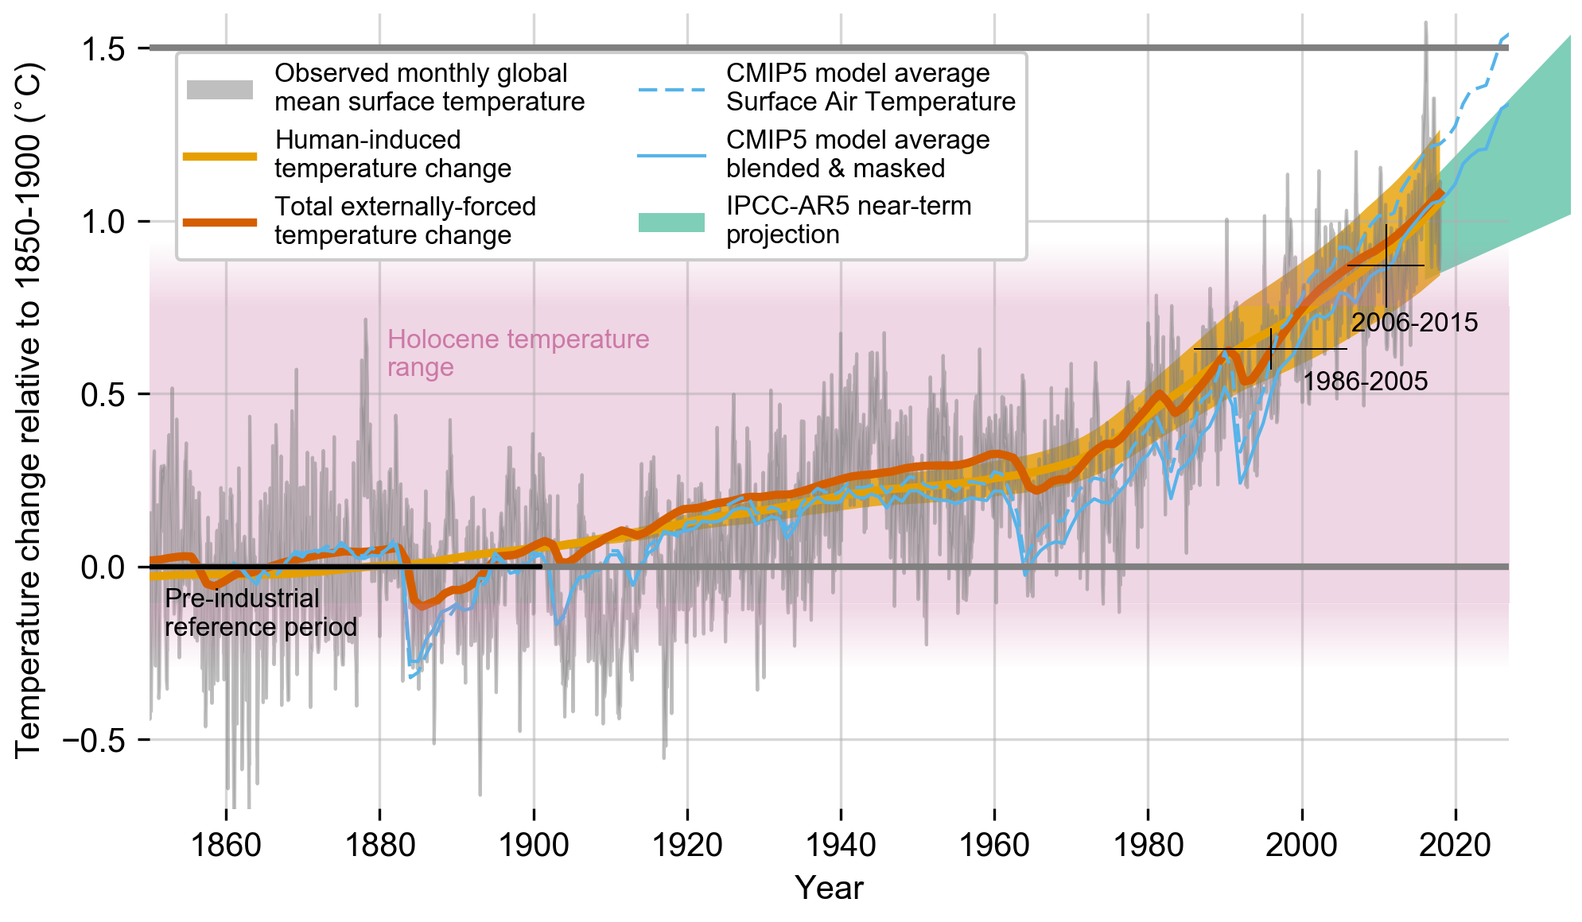
1. Changement climatique - définitions
Il se caractérise par des changements dans l'état du climat, marqués par des variations moyennes et supérieures à la moyenne de la température de la planète sur une longue période, à savoir plusieurs décennies ou plus.
L'intensité du changement climatique qui a été enregistrée trouve principalement son origine dans l'activité humaine, qui modifie la composition de l'atmosphère terrestre et s'ajoute à la variabilité climatique naturelle observée sur des périodes comparables de temps.
Évolution de la température moyenne à la surface du globe au cours de la période d'observations instrumentales (GIEC)
Notes:
https://www.ipcc.ch/sr15/graphics/

Slide 5
1. Changement climatique - définitions
L'augmentation des émissions de gaz à effet de serre dues aux activités humaines a accentué le phénomène connu sous le nom de réchauffement climatique.
En raison de ces émissions, la température moyenne de la planète est actuellement supérieure de 0,85°C à celle de 1880, et les trois dernières décennies ont été les plus chaudes jamais enregistrées à la surface de la Terre depuis 1850.
Cette tendance est extrêmement préoccupante car elle se produit à un rythme sans précédent au cours des 1300 dernières années.
Évolution de la température moyenne à la surface du globe au cours de la période d'observations instrumentales (GIEC)
Notes:
https://www.ipcc.ch/sr15/graphics/

Slide 6
2. Changement climatique - causes
Les causes du changement climatique sont essentiellement liées aux émissions de gaz à effet de serre :
La production et la consommation d'énergie, dont une grande part provient de la combustion de combustibles fossiles pour la produire.
L'industrie et les produits manufacturés qui consomment beaucoup d'énergie pour la fabrication du ciment, de l'acier, des produits électroniques et des plastiques.
La déforestation, l'abattage des forêts libère le carbone stocké dans les arbres dans l'atmosphère et réduit la capacité de la nature à absorber le CO₂.
Les transports, en raison de l'utilisation massive des combustibles fossiles, qui constituent l'un des secteurs les plus émetteurs de la planète.
La production alimentaire, issue des activités agricoles et de l'essor de l'élevage, lié à la gestion du bétail, ainsi qu'à l'utilisation d'engrais.

Slide 7
2. Changement climatique - causes
Activité
Questions vrai ou faux :
Le terme “changement climatique” désigne uniquement les variations naturelles du climat sur plusieurs décennies.
  La combustion de combustibles fossiles est l’une des principales causes du changement climatique actuel.

Slide 8
3. Changement climatique –conséquences
On estime que les activités humaines ont provoqué un réchauffement climatique d'environ 1,0 °C par rapport aux niveaux pré-industriels, avec une fourchette probable comprise entre 0,8°C et 1,2°C. Le réchauffement climatique devrait atteindre 1,5°C entre 2030 et 2052 s'il continue à progresser au rythme actuel (GIEC, 2018).
Sur la base des données publiées par le GIEC, il est possible d'identifier les principaux impacts dans divers secteurs, à savoir les secteurs naturel, social, économique/commercial et territorial (Commission Européenne, s.d.).

Slide 9
3. Changement climatique –conséquences naturelles
Hausse des températures
Sécheresses et incendies
Disponibilité de l'eau potable
Inondations et submersions
Elévation du niveau de la mer et zones côtières
Perte de biodiversité
Dégradation de la qualité des sols
Qualité des eaux souterraines
Changement dans l'environnement marin

Slide 10
3. Changement climatique –conséquences sociales
Une détérioration de l'état de santé, en particulier chez les populations les plus vulnérables.
Une augmentation de la population vulnérable.
Le marché du travail, qui influe directement ou indirectement sur la productivité et la viabilité de certains secteurs économiques.
L'éducation, en tant qu'alliée pour sensibiliser à l'importance de l'adaptation en vue de réduire la vulnérabilité.

Slide 11
3. Changement climatique –conséquences économiques
Les petites et moyennes entreprises seront les plus impactées, notamment en termes de :
    Activités commerciales,
    Dommages matériels,
    Perturbation des chaînes d'approvisionnement et des infrastructures.
Cela entraîne une augmentation des coûts d'entretien et des coûts des matériaux, ainsi qu'une hausse des prix.
Le secteur du tourisme est particulièrement touché, et les conséquences économiques se feront sentir avec le plus de force dans les régions où le tourisme joue un rôle central dans l'économie et où les phénomènes météorologiques extrêmes vont s'intensifier.

Slide 12
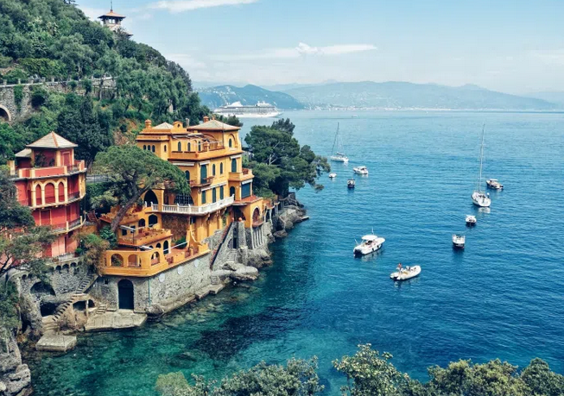
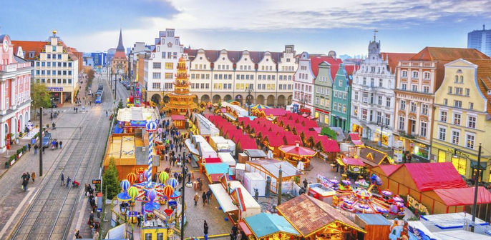
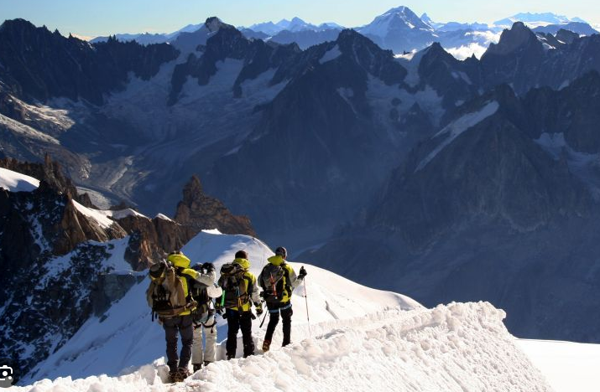
3. Changement climatique –conséquences économiques
Europe du Sud : les flux touristiques diminueront pendant les mois d'été les plus chauds, mais augmenteront le reste de l'année.
Europe centrale : l'activité touristique devrait se maintenir tout au long de l'année.
Régions de montagne et de neige : le secteur des sports d'hiver devrait connaître une baisse de sa fréquentation et de son attrait touristique.

Slide 13
3. Changement climatique - Activité
Quelles sont les trois principales sources d'émissions de gaz à effet de serre ?
Veuillez citer une activité de votre entreprises qui contribue aux émissions de CO₂.

Slide 14
4. Changement climatique – concepts fondamentaux
Etant donné que le changement climatique est un phénomène qui tend à s'intensifier, il est important d'investir dans la capacité à faire face à la multiplication des phénomènes extrêmes.
Résilience face au changement climatique
  La capacité des systèmes sociaux, économiques et écologiques interconnectés à faire face aux effets du changement climatique, tels que les événements dangereux, les tendances ou les perturbations, en s'adaptant ou en se réorganisant de manière à préserver leurs fonctions essentielles, leur identité et leur structure (GIEC, 2018).
Vulnérabilité
  La propension ou la prédisposition à subir des effets négatifs.
  La vulnérabilité englobe divers concepts et éléments, notamment la sensibilité ou la susceptibilité au préjudice et l'incapacité à faire face et à s'adapter (GIEC, 2018).

Slide 15
4. Changement climatique – concepts fondamentaux
Adaptation
  Le processus d'adaptation au climat actuel ou prévu et à ses effets, visant à atténuer les dommages ou à tirer parti des opportunités favorables.
  L'intervention humaine peut faciliter l'adaptation au climat prévu et à ses effets (GIEC, 2018).
Capacité d'adaptation
La capacité des systèmes, des institutions, des êtres humains et d’autres organismes à s’adapter aux dommages potentiels, à tirer parti des opportunités ou à réagir aux conséquences (GIEC, 2018).
Atténuation
Les actions humaines visant à réduire les émissions de gaz à effet de serre ou à accroître leur absorption dans l'atmosphère.
Les mesures d'atténuation sont des technologies, des pratiques ou des stratégies spécifiques qui contribuent à réduire les émissions ou à renforcer les puits naturels.

Slide 16
B. Risques climatiques dans le secteur du tourisme
Risques et types de tourisme concernés

Slide 17
1. Risques physiques et
environnementaux
La hausse des températures réduit la garantie d'enneigement dans les stations de montagne, raccourcit les saisons de sports d'hiver et modifie la biodiversité.
La montée du niveau de la mer érode les plages, inonde les infrastructures et submerge les stations balnéaires situées en basse altitude.
Phénomènes météorologiques
extrêmes (tempêtes, inondations, feux de forêt et vagues de chaleur). Dommages causés aux infrastructures, perturbations des transports et coûts d'assurance.
La pénurie d'eau réduit la disponibilité en eau douce en raison des sécheresses et de la salinisation
Le secteur du tourisme sera l'un des secteurs les plus touchés par le changement climatique.
Les risques climatiques qui vont s'intensifier sur ces territoires présentent des degrés d'aggravation variables selon le type de tourisme.
L'acidification et le réchauffement des océans dégradent les récifs coralliens et modifient les écosystèmes marins
Perte de biodiversité, avec l'extinction des espèces et la dégradation des habitats
Stress climatique urbain, (vagues de chaleur, inondations et pénuries d'eau). Pression sur les infrastructures, baisse du confort et augmentation des coûts d'exploitation.

Slide 18
2. Risques économiques
Les dommages causés aux infrastructures par des phénomènes météorologiques extrêmes tels que les ouragans ou les inondations peuvent perturber les activités et faire grimper les coûts d'assurance.
Les changements dans les habitudes des touristes, tels que le fait d'éviter les destinations très fréquentées ou de voyager pendant les saisons plus fraîches, peuvent avoir une incidence sur l'évolution des recettes et les prévisions de la demande.
La pénurie d'eau dans le sud de l'Europe et dans d'autres régions pourrait entraîner une rivalité entre le tourisme et les communautés locales.

Slide 19
3. Risques sociaux
La pénurie d'eau due au fait que le tourisme entre en concurrence avec les communautés locales pour l'accès à une ressource en eau douce limitée, en particulier sur les petites îles et dans les régions arides.
L'insécurité alimentaire et les effets du changement climatique sur l'agriculture font grimper les prix des denrées alimentaires et réduisent leur disponibilité, ce qui affecte tant la population locale que le secteur de l'hôtellerie-restauration.
Les défis en matière de santé publique, qui augmentent les risques de maladie, réduisent l'attrait de la destination et mettent à rude épreuve les infrastructures sanitaires.
Déplacements et perte de moyens de subsistance causés par les catastrophes naturelles et la dégradation de l'environnement.
Les inégalités sociales, car les populations vulnérables sont les plus touchées par les effets du changement climatique.
L'érosion culturelle et le changement climatique menacent les traditions locales, réduisant ainsi les expériences touristiques culturelles uniques.

Slide 20
4. Risques climatiques dans le secteur du tourisme - Activité
Identifier au moins trois façons dont le secteur du tourisme est affecté par le changement climatique ;
Associez chaque conséquence à la catégorie appropriée (naturelle, sociale et économique) :
          Elévation du niveau de la mer,
          Baisse de la productivité du travail,
          Dégâts causés aux infrastructures hôtelières.

Slide 21
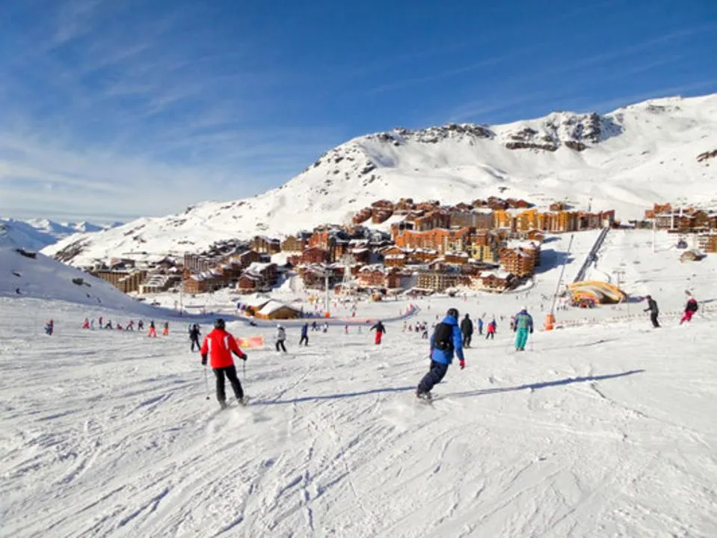
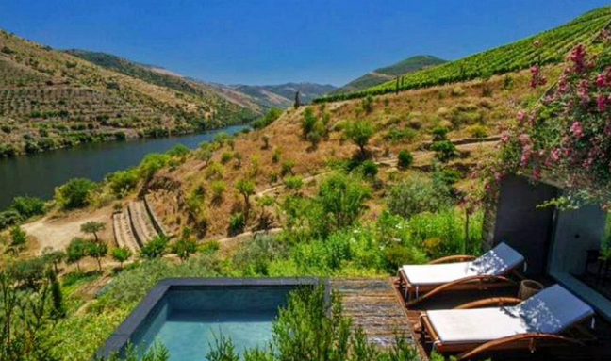
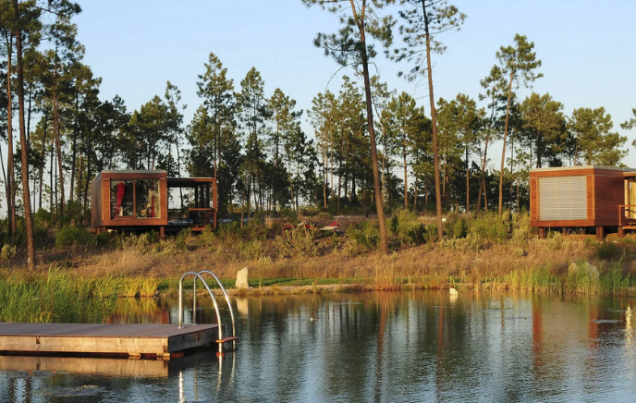
5. Types de tourisme affectés
Tourisme de montage
À mesure que les chutes de neige régulières diminuent, les infrastructures sont menacées par la fonte des glaciers et le dégel du pergélisol. Pour s'adapter, les stations de ski pourraient se tourner vers les technologies d'enneigement artificiel.
Tourisme rural
Ecotourisme
Augmentation des incendies de forêt, due à des sécheresses prolongées et à la hausse des températures dans des régions telles que l'Europe du Sud.
Les changements dans les habitats des plantes et des animaux, les espèces migrant pour survivre.
Notes:
https://www.forbes.com/sites/ceciliarodriguez/2020/10/11/europe-winter-travel-the-10-best-covid-safest-ski-resorts-for-2020-2021/
https://www.roteirododouro.com/alojamentos/turismo-rural
https://www.timeout.pt/lisboa/pt/hoteis/eco-resorts-em-portugal-para-umas-ferias-mais-verdes

Slide 22
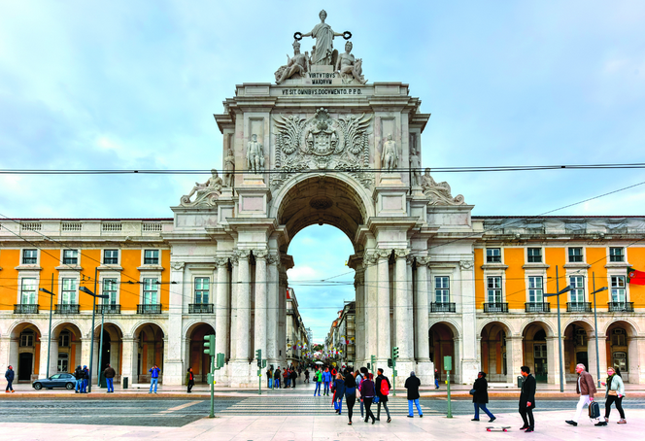
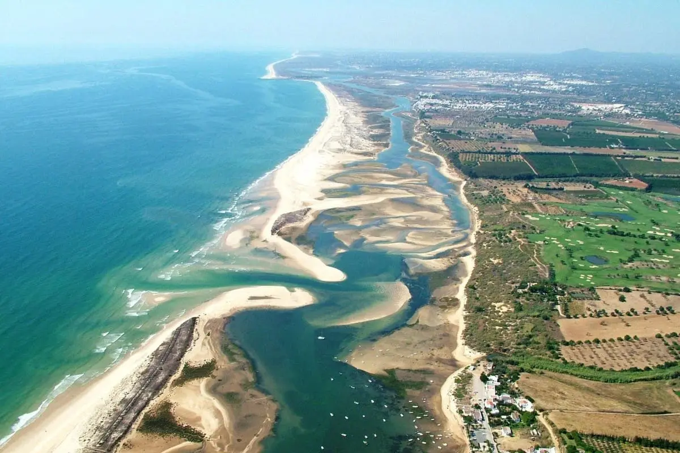
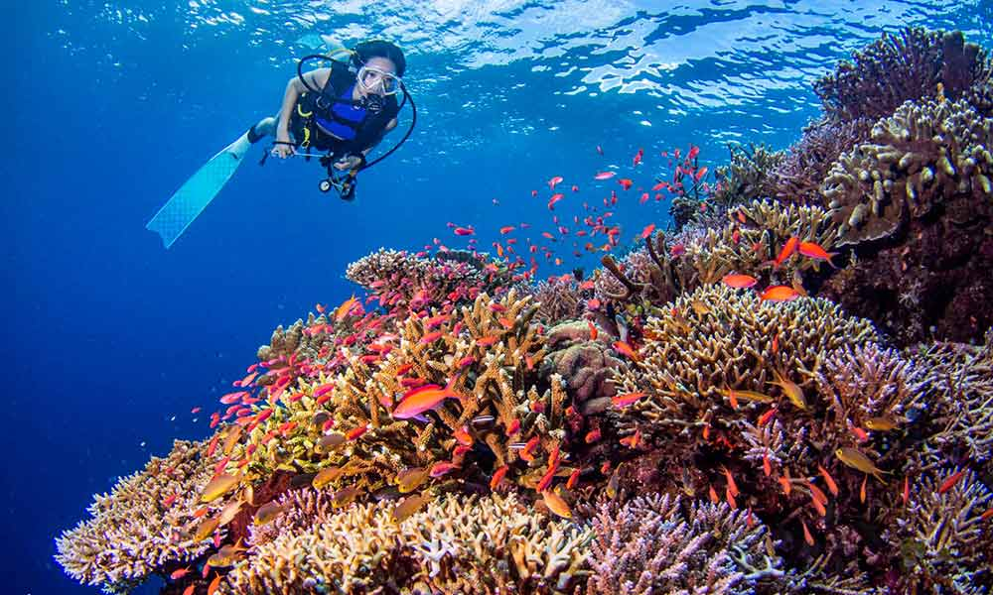
5. Types de tourisme affectés
Tourisme urbain
Partout dans le monde, les villes sont confrontées à des menaces telles que les vagues de chaleur, la pénurie d'eau et les inondations fréquentes, tandis que les zones urbaines côtières sont en outre exposées à l'élévation du niveau de la mer
Tourisme côtier, maritime et fluvial
Tourisme lié à l'océan et vie marine
La montée du niveau de la mer et les phénomènes météorologiques extrêmes menacent à la fois les plages et les infrastructures côtières fréquentées chaque année par des centaines de millions de touristes
La hausse de la température des océans menace la santé des écosystèmes récifaux et modifie la répartition des poissons et de la faune marine.
Notes:
https://ionline.sapo.pt/2017/01/04/lisboa-terreiro-do-paco-nem-sempre-foi-amarelo/
https://www.siestacampers.com/pt/blog/ria-formosa-natural-park
https://letsdivetulamben.com/how-divers-can-protect-coral-reefs/

Slide 23
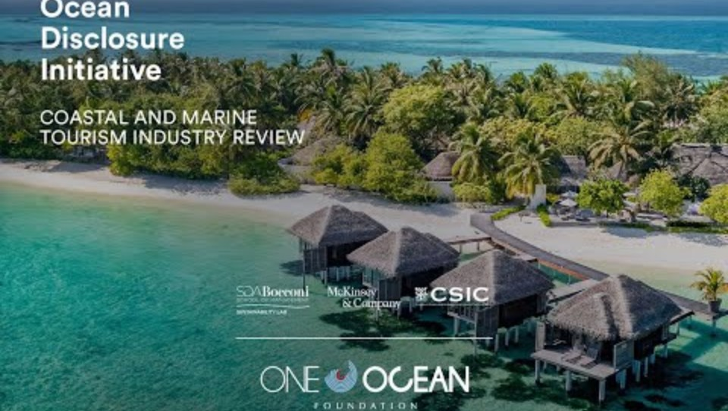
5. Types de tourisme affectés
Coastal and Marine Tourism Sector | Pressures on the ocean and possible solutions (Secteur du tourisme côtier et maritime | Pressions sur l'océan et solutions possibles)
Quels messages vous ont particulièrement marqué ?
Notes:
https://www.youtube.com/watch?v=StRc5hHZYzo

Slide 24
5. Types de tourisme affectés -
Activité
Divisez les participants en équipes afin qu’ils recensent les cinq impacts qu’ils jugent les plus critiques pour leur marché spécifique et qu’ils proposent des solutions à court terme pour atténuer ces risques.
Les apprenants choisissent un type de tourisme en rapport avec leur activité et rédigent un bref rapport sur trois risques physiques et deux possibilités d’adaptation.

Slide 25
C. Stratégie d'adaptation et d'atténuation

Slide 26
1. Stratégie d'Adaptation
La mise en œuvre d'une stratégie d'adaptation dans le secteur du tourisme implique de prendre en compte les étapes suivantes :
Objectifs principaux :
Réduire les vulnérabilités climatiques et identifier les principaux risques qui affecteront le secteur.
Repenser les produits et les expériences touristiques.
Minimiser les répercussions économiques, car l'adaptation des produits touristiques au changement climatique coûtera moins cher que de faire face au problème climatique lorsqu'il sera plus prononcé.
Intégrer des pratiques durables dans les activités touristiques.
Renforcer les relations avec la communauté et les clients, en mettant l'accent sur la transparence et la participation des parties prenantes.
2. Cartographie de la chaîne d'approvisionnement et des risques climatiques
Réaliser des évaluations des risques climatiques spécifiques à chaque site afin de cartographier les dangers
1. Hiérarchisation des risques et
identification des vulnérabilités
Analyser les risques, évaluer leur gravité et leur probabilité, puis les réduire ou les éliminer
3. Benchmarking avec les
entreprises leaders
4. Élaboration d'une stratégie de résilience axée sur les immobilisations
  Solutions fondées sur la nature
5. Implication interne et externe pour la mise en œuvre
  En associant le personnel, les autorités locales et les acteurs locaux
6. Communication et compte rendu des actions et des résultats

Slide 27
1. Stratégie d'adaptation
Les entreprises du secteur du tourisme peuvent mettre en place diverses mesures qui contribuent à l'adaptation au changement climatique :
Efficacité énergétique et confort thermique
Suivi et gestion de la consommation d'eau
Concevoir des solutions écologiques
pour l'adaptation au changement
climatique et le confort des clients
Sensibilisation et
communication
Participation à des actions en faveur de l'environnement
  Couper l'eau quand le bâtiment est inoccupé.
  Récupérer l'eau de pluie dans des citernes pour l'irrigation, la chasse d'eau des toilettes et la lessive, pour réduire la dépendance au réseau municipal.
  Réutiliser les eaux usées provenant des éviers et douches pour l'aménagement paysager.
  Aménager le terrain avec des espèces indigènes résistantes à la sécheresse pour réduire les besoins en irrigation.
  Installer un système d'irrigation efficace et intelligent.
  Réduire la superficie des pelouses et les remplacer par des espèces indigènes ou adaptées au climat et au sol.
  Concevoir des corridors verts, des berges vivantes et des zones tampons végétalisées qui favorisent la biodiversité et améliorent l'expérience des visiteurs.
  Adapter les horaires des activités pour éviter la chaleur de midi.
  Orienter la stratégie marketing vers des expériences proposées toute l'année ou en dehors des périodes de forte affluence afin d'étaler les flux de visiteurs.
  Installer une isolation thermique dans les bâtiments.
  Installer des fenêtres et des châssis plus performants et plus isolants.
  Favoriser la ventilation naturelle dans les bâtiments.
  Rédiger et publier sur le site web des contenus informatifs sur la politique environnementale et les mesures d'économie d'eau.
  Sensibiliser les employés et les clients à l'importance de mettre en place des mesures d'adaptation.
  Participer à des activités de volontariat environnemental ou en mettre en place.
  Organiser des projets de conservation de la nature en collaboration avec les organismes chargés de la gestion des espaces naturels.

Slide 28
2. Stratégie d'atténuation
Objectifs principaux :
Réduire l'empreinte carbone.
Améliorer l'efficacité énergétique de ses produits touristiques.
Encourager l'utilisation de modes de transport durables.
Concevoir des infrastructures durables, en utilisant des matériaux et des techniques durables.
Sensibiliser les clients et impliquer la communauté.
Fixer des objectifs et assurer un suivi en définissant des objectifs, des mesures, des actions et des indicateurs permettant d'évaluer la stratégie et l'évolution de l'entreprise
Pour que le secteur du tourisme soit résilient face au changement climatique et atteigne la neutralité carbone, il est recommandé de suivre les étapes suivantes :
Etape 1 : Comprendre comment le changement climatique affecte l'entreprise
Etape 2 : Obtenir le soutien en interne
Etape 3 : Définir l'équipe projet
Etape 4 : Elaborer une stratégie de gestion du carbone
Etape 5 : Mesurer les émissions
Etape 6 : Réduire les émissions de carbone
Etape 7 : Compenser les émissions de carbone
Etape 8 : Déclarer les émissions
Etape 9 : Fixer des objectifs de réduction des émissions

Slide 29
2. Stratégie d'atténuation
Mesures pouvant être mises en œuvre dans les entreprises touristiques :
Efficacité énergétique et énergies renouvelables
Mobilité durable
Bâtiments et matériaux à faible empreinte carbone
Économie circulaire et gestion des déchets
Implication et formation des employés
Collaboration, certification et communication
  Rénover avec des éclairages LED, des groupes frigorifiques à haut rendement et des systèmes intelligents de gestion des bâtiments.
  Installer des détecteurs de présence pour l'éclairage automatique.
  Produire soi-même ou acheter de l'énergie renouvelable locale (énergie solaire photovoltaïque, énergie solaire thermique, petite éolienne ou électricité verte).
Passer à une flotte de navettes électriques, hybrides ou à hydrogène.
  Installer des bornes de recharge pour véhicules électriques et des parkings à vélos.
  Mettre des vélos à la disposition des employés et proposer des abonnements mensuels aux transports en commun.
Intégrer une conception passive : masse thermique élevée, vitrage optimisé et ventilation naturelle.
  Privilégier les matériaux à faible empreinte carbone (acier recyclé, bois certifié FSC, béton alternatif).
  Recourir à la construction modulaire ou à la réutilisation adaptative des structures existantes pour réduire les déchets.
  Fixer des objectifs « zéro déchet » et éliminer les plastiques à usage unique.
  Encourager le compostage.
  Privilégier les produits en vrac, rechargeables et provenant de fournisseurs certifiés.
  Privilégier les aliments locaux et de saison.
  Mettre en place des programmes de valorisation des déchets alimentaires.
  Former l'ensemble du personnel aux pratiques d'efficacité énergétique et de tri des déchets.
  Intégrer des critères de développement durable dans les contrats d'approvisionnement et les évaluations de performance.
Participer à des initiatives mondiales visant à partager les bonnes pratiques et à établir des rapports annuels.
  Sensibiliser les clients à la lutte contre le changement climatique.

Slide 30
3. Stratégie d'adaptation et d'atténuation - Activité
Énumérez ces étapes dans un ordre logique :
  Mesurez vos émissions.
  Comprenez l'impact du changement climatique sur votre entreprise.
  Fixez-vous des objectifs de réduction des émissions.
  Compensez vos émissions de carbone.
2. Veuillez proposer deux mesures d'adaptation et deux mesures d'atténuation applicables à votre entreprise, en précisant les ressources nécessaires et le délai de mise en œuvre.

Slide 31
D. Etudes de cas

Slide 32
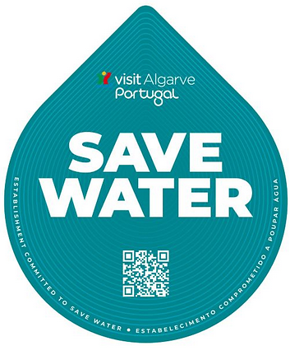
1. Algarve, Portugal
105 établissements touristiques ont adhéré au label « Save Water » (Sauvez l'Eau), dans le but de réduire leur consommation d'eau, ce qui a permis de diminuer cette consommation de 13 % et de réduire la consommation par nuitée de 10 %.
Au total, cela a permis d'économiser plus de 348 000 m³ d'eau et 6 700 euros par station.

Slide 33
2. Azores, Portugal
La mise en place de systèmes d'éclairage à LED a eu un impact significatif sur l'efficacité énergétique dans le secteur hôtelier.
Un hôtel 4 étoiles de 5 étages situé dans la région autonome des Açores a réalisé des économies annuelles de plus de 14 500 € et une réduction de 80 500 kWh, pour un investissement initial de 15 800 €.
3. Spessart, Allemagne
Cette région a su s'adapter au déclin des activités de ski.
Les voyagistes locaux, en collaboration avec les autorités régionales, ont diversifié l'offre en proposant des activités telles que la randonnée, le cyclisme, le bien-être et la culture, repositionnant ainsi la marque Spessart comme une destination axée sur la nature et les expériences authentiques.

Slide 34
4. Activité
1.
Les participants se répartissent en groupes et choisissent l'une des études de cas.
Indiquez deux mesures d'adaptation supplémentaires et deux mesures d'atténuation que l'étude de cas choisie pourrait intégrer à sa stratégie.
2.
En petits groupes, les participants conçoivent un modèle de destination touristique qui intègre :
Faible impact environnemental.
Attractions axées sur la nature et la culture.
Solutions technologiques durables.
En s'inspirant du cas du Spessart.
Chaque groupe présente la destination qu'il a créée sous forme de présentation, en mettant l'accent sur la faisabilité et l'impact climatique.

Slide 35
E. Conclusion

Slide 36
Ce module a abordé les concepts fondamentaux du changement climatique, de la résilience, de la vulnérabilité et de l'adaptabilité, en mettant en évidence la manière dont ceux-ci se traduisent en risques et en opportunités dans le secteur du tourisme.
Les répercussions physiques, sociales et économiques auxquelles sont confrontées les entreprises ont été mises en évidence, et des stratégies d'adaptation et d'atténuation s'appuyant sur des cas concrets observés en Algarve, aux Açores et dans le Spessart ont été analysées.
Les étapes essentielles à la mise en œuvre d'un plan d'action pour le climat ont été présentées :
  Hiérarchiser les risques et recenser les vulnérabilités.
  Définir et impliquer les équipes internes et les parties prenantes externes.
  Concevoir des solutions s'appuyant sur la nature et les technologies durables.
  Mesurer, rendre compte et ajuster les objectifs de réduction des émissions et de la consommation de ressources.

Slide 37
N'oubliez pas de consulter les ressources suivantes pour approfondir votre apprentissage autonome !
Podcast “Can tourism ever be good for the climate?”, by The Climate Question (BBC) (Le tourisme peut-il vraiment être bénéfique pour le climat ?) (https://open.spotify.com/episode/2UF3HkUbNkxXbVNaN0uKWQ?si=Xm-ZOPJYSjqbz54pR9BmEg&nd=1&dlsi=109739c5882d4ea9)
Podcast “How the climate crisis will radically change tourism” (Comment la crise climatique va bouleverser le tourisme)
(https://www.youtube.com/watch?v=VvKf1A-Mpb0)
Tourism in times of climate change (Le tourisme à l'ère du changement climatique) | DW Documentary (https://www.youtube.com/watch?v=SjS_vFvRmsQ)
Sustainability Good Practices Guide for Tourism Entertainment (Guide des bonnes pratiques en matière de développement durable pour le secteur du tourisme et des loisirs) (https://business.turismodeportugal.pt/pt/Gerir/Boas_Praticas/Paginas/boas-praticas-sustentabilidade-animacao-turistica.aspx)
Tourism Climate Action - Glasgow Declaration: Offers comprehensive resources including the Glasgow Declaration on Climate Action in Tourism, policy guidance, and emissions measurement tools. (Action climatique dans le secteur du tourisme - Déclaration de Glasgow : propose des ressources complètes, notamment la Déclaration de Glasgow sur l'action climatique dans le secteur du tourisme, des orientations stratégiques et des outils de mesure des émissions.) (https://www.unwto.org/sustainable-development/climate-action)
Guidelines for the Management of Beaches with Surfing Activities (Lignes directrices pour la gestion des plages où se pratiquent des activités de surf)
Sustainability Good Practices Guide for Nautical Tourism Support Infrastructures on the Coast, Rivers and Reservoirs (Guide des bonnes pratiques en matière de développement durable pour les infrastructures de soutien au tourisme nautique sur le littoral, les cours d'eau et les lacs de barrage)
Guide to Good Sustainability Practices in Thermal Spas (EN) (Guide des bonnes pratiques en matière de développement durable dans les stations thermales)

Slide 38
Passons à l'action !
Vous devez rédiger une note d'orientation en vous mettant dans la peau d'un consultant en développement durable engagé par une station balnéaire de taille moyenne :
Identifie les trois risques climatiques les plus critiques pour la station
Propose une stratégie combinée d'adaptation et d'atténuation
Comprend un calendrier de mise en œuvre, une estimation budgétaire et un plan de mobilisation des parties prenantes
Cet exercice permet d'évaluer si les participants sont capables d'intégrer les concepts abordés dans les modules pour élaborer un plan cohérent et concret.
Index recommandé : contexte et évaluation des risques (400 mots), stratégie d’adaptation (500 mots), stratégie d’atténuation (400 mots), plan de mise en œuvre (200 mots + tableaux/chiffres).

Slide 39
Références
Becken, S., & Hay, J. E. (2007). Tourism and Climate Change: Risks and Opportunities. Channel View Publications.
Cameron, E., Harris, S., & Prattico, E. (2018). Resilient Business,Resilient World: A Research Framework for Private-Sector Leadership on Climate Adaptation. BSR. Retrieved from https://www.bsr.org/en/reports/resilient-business-resilient-world-private-sector-climate-adaptation
Climate ADAPT. (2019). Adaptation in winter tourism in Spessart (Germany). Retrieved from Climate ADAPT - sharing adaptation knowledge for a climate-resilient Europe: https://climate-adapt.eea.europa.eu/en/metadata/case-studies/adaptation-in-winter-tourism-in-spessart-germany
Climate ADAPT. (n.d.). Tourism. Retrieved July 2025, from Climate ADAPT - sharing adaptation knowledge for a climate-resilient Europe: https://climate-adapt.eea.europa.eu/en/eu-adaptation-policy/sector-policies/tourism
EU. (2024, September 25). Sustainable Tourism - Adapting to Climate-Induced Holiday Trends. (E. Union, Ed.) Retrieved July 2025, from EU Tourism Platform: https://transition-pathways.europa.eu/articles/sustainable-tourism-adapting-climate-induced-holiday-trends
European Comission. (n.d.). Consequences of climate change. Retrieved July 2025, from European Comission - Energy, Climate change, Environment: https://climate.ec.europa.eu/climate-change/consequences-climate-change_en
Gössling, S., & Scott, D. (2025). Climate change and tourism geographies. Tourism Geographies, 27(3-4), 642-652. doi:10.1080/14616688.2024.2332359
Intrepid Travel. (2020). A 10-Step Quick Start Guide to Decarbonise Your Travel Business. Intrepid. Retrieved from https://www.intrepidtravel.com/adventures/decarbonise-travel/
IPCC. (n.d.). IPCC Glossary. (I. P. Change, Editor) Retrieved July 2025, from https://apps.ipcc.ch/glossary/
IPCC, 2018: Summary for Policymakers. In: Global Warming of 1.5°C. An IPCC Special Report on the impacts of global warming of 1.5°C above pre-industrial levels and related global greenhouse gas emission pathways, in the context of strengthening the global response to the threat of climate change, sustainable development, and efforts to eradicate poverty [Masson-Delmotte, V., P. Zhai, H.-O. Pörtner, D. Roberts, J. Skea, P.R. Shukla, A. Pirani, W. Moufouma-Okia, C. Péan, R. Pidcock, S. Connors, J.B.R. Matthews, Y. Chen, X. Zhou, M.I. Gomis, E. Lonnoy, T. Maycock, M. Tignor, and T. Waterfield (eds.)]. Cambridge University Press, Cambridge, UK and New York, NY, USA, pp. 3-24, doi:10.1017/9781009157940.001.
NOVA; Turismo de Portugal. (2021). Guia Neutralidade carbónica nos empreedimentos turísticos. Turismo sustentável: um melhor futuro para (com) todos. NOVA Tourism and Hospitality Platform; Turismo de Portugal.
Turismo de Portugal. (2023). Guia de boas práticas de sustentabilidade para a animação turística. Turismo de Portugal.
Turismo de Portugal. (2025, June). Save Water promove poupança de 13% no consumo de água no setor turístico do Algarve. Retrieved July 2025, from Turismo de Portugal Business: https://business.turismodeportugal.pt/pt/noticias/Paginas/save-water-poupanca-consumo-agua-algarve.aspx
UN. (n.d.). Causes and Effects of Climate Change. Retrieved July 2025, from United Nations | Climate Action: https://www.un.org/en/climatechange/science/causes-effects-climate-change
University of Cambridge. (2014). Climate Change: Implications for Tourism - Key Findings from the Intergovernmental Panel on Climate Change Fifth Assessment Report. European Climate Foundation (ECF); University of Cambridge’s Judge Business School (CJBS); Institute for Sustainability Leadership (CISL).
Whitaker, M. (2024, July 16). Climate Change and Tourism: Impacts & Adaptations. Retrieved July 2025, from Protect Earth Foundation: https://protectearth.foundation/climate-change-and-tourism-impacts-adaptations/

